Slide 1


포커스 에이드
Focus-Aid
집중력 관리 특화 AI 챗봇
팀원: 양지훈, 최진석, 유다경, 박지은
(산대특) JAVA & Python 기반 빅데이터 분석 활용 AI 플랫폼 개발자 양성과정

Slide 2





목차
Focus-Aid
1. 프로젝트 소개
2. 주요 기능 & 기술
3. 실행 및 결과
4. 마무리

Slide 3

Part 1
프로젝트 소개

Slide 4




















Part 1-1
팀 소개 (역할분담)
양
양지훈
최
최진석
조장
모바일 프론트·백엔드 / DB
AI 모델
프로젝트 관리
데이터 전처리
모바일 프론트엔드
백엔드
DB
• 프로젝트 총괄
• 모바일 애플리케이션 프론트엔드 개발
• AI 모델 설계 및 개발 / 데이터 전처리
• 백엔드 API 개발
• 전반적인 프로젝트 진행 관리 및 조율
• 데이터베이스 설계/관리
유
유다경
박
박지은
웹·모바일 기획 / 데스크탑 개발
데이터 전처리 / PPT
웹 개발
모바일 기획
데스크탑
PPT
• 웹 및 모바일 서비스 기획
• AI 모델 학습을 위한 데이터 수집
• 사용자 경험(UX) 설계
• 발표 자료(PPT) 제작 및 디자인
• 데스크탑 애플리케이션 개발

Slide 5






Part 1-2
프로젝트 개요
과정명
(산대특) JAVA & Python 기반 빅데이터 분석 활용 AI 플랫폼 개발자 양성과정
발표 목적
집중력 관리에 특화된 AI 챗봇 '포커스 에이드(Focus-Aid)'의 소개 및 시연
프로젝트 컨셉
사용자가 흥미 있는 주제 분야를 분석하고, 관련 일정·활동을 추천하는 챗봇

Slide 6












Part 1-3
추진 배경 및 필요성
기존 챗봇의 한계
맞춤형 일정 추천 서비스 수요 증가
단순 질의응답에 초점
취미/관심사 기반 활동 추천 수요 확대
기존 챗봇들은 주로 단순 질의응답 기능에 초점을 맞추고 있어 사용자의 집중을 유지하는 데 한계가 있음
최근 맞춤형 라이프 스타일 및 일정 추천 서비스의 수요가 꾸준히 확대되고 있음
대화 주제 이탈
사용자 누구에게나 필요한 서비스
대화 중 주제 이탈이 잦아 사용자의 집중을 유지하는 데 어려움 있음
연령이나 직업과 상관 없이, 누구나 자신의 관심사와 취향에 맞춘 일정 추천을 원함
능동적 집중 관리 부족
AI기반 개인화 서비스 필요성 증가
사용자가 설정한 목표에 맞춰 다시 집중하도록 능동적으로 가이드하는 기능이 부족함
개인 맞춤형 라이프 스타일 / 취미 활동을 추천할 수 있는 AI서비스의 필요성이 확대되고 있음

Slide 7






Part 1-4
프로젝트 비전
흥미 기반 활동 참여 확대
자기주도적 성장 지원
AI 기반 확장 가능성
포커스 에이드는 사용자의 흥미와 관심사를 분석해 관련 활동과 일정을 추천하여 삶의 만족도와 참여도를 높입니다
사용자의 잠재력을 최대한 발휘할 수 있도록 돕고, 자기계발의 방향성을 제시하고, 지속적인 습관을 형성하는 데 필요한 피드백을 제공합니다.
취미/여가, 라이프스타일, 웰니스 등 다양한 분야로 확장 가능하며 개인화된 AI 서비스로
혁신적인 가치를 창출합니다
"포커스 에이드는 단순한 AI 챗봇을 넘어, 사용자의 흥미와 관심사를 분석해
맞춤형 일정을 제안하고 자기주도적 성장을 지원하는 라이프 파트너가 됩니다."

Slide 8







Part 1-5
프로젝트 컨셉
핵심 아이디어
능동적 주제 제어 기반 "집중 가이드 챗봇"
사용자의 답변을 분석해 핵심 관심사를 도출하고, 그 주제와 연계된 주간 일정을 제안하는 챗 봇
포커스 에이드
기존 챗봇
사용자의 답변을 분석해 핵심 주제도출
단순 질의응답에 초점
관심사와 관련된 맞춤형 일정 추천
사용자의 개인 취향/흥미 반영 불가
개인화된 주간 플래너 제공
일정 추천이나 맞춤형 계획 생성 기능 부재

Slide 9

Part 2
주요기능 &기술

Slide 10






Part 2-1
주요기능
NLP 기반 대화 주제 분류
맞춤형 일정 추천
사용자의 답변을 실시간으로 분석해 핵심 관심사(주제)를 분류
5개의 질문과 답변을 분석해 흥미 주제 Top2를 도출
형태소 분석/TF-IDF 등 NLP 기법을 활용해 의미를 추출
사용자가 최종 주제를 선택하면 GPT가 월~일 주간 일정을 자동 생성
도출된 주제를 기반으로 맞춤형 일정 추천 준비
관심사와 답변을 반영해 개인화된 계획을 제공
예시:
예시:
"이번 주말에 친구랑 뭐 할지 고민이야" → 여가/취미 활동 주제로 분류
＂스포츠 주제를 선택하면, 월요일엔 러닝,
주말엔 경기관람처럼 구체적인 일정을 추천합니다"

Slide 11





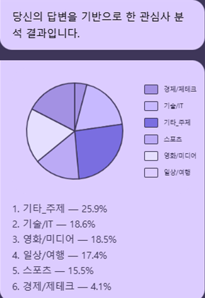
Part 2-1
주요기능
관심사 기반 일정 추천 메시지
사용자 맞춤형 대시보드
사용자의 답변과 선택된 주제를 기반으로 맞춤형 일정 메시지 제공
답변 데이터를 기반으로 관심사별 점수와 순위를 시각화
주간 계획 속 활동을 자연스럽게 이어갈 수 있도록 대화형 안내
최종 Top2주제를 사용자에게 제시하고 선택하도록 지원
필요 시 일정 변경/대체 활동을 제안해 유연하게 대응
선택된 주제와 연결된 주간 일정 구성을 한눈에 확인 가능
💬 챗봇 메시지 예시:
“스포츠 — 40%
영화·미디어 — 30%
여행 — 15%
경제/제태크 — 7.5%
기술/IT — 7.5%”
＂최근 주말에 가장 시간가는 줄 모르고 집중했던 일이나 가장 즐거웠던 활동이 있으신가요 ?"
"추가적인 계획 변경이 필요하면 말해주세요"

Slide 12
Part 2-2
기술 스텍 요약
HTML
JAVA
Focus-Aid
MySQL
Frontend
CSS
Backend
Spring
Boot
Java Script
Figma
Python
Notes:
웹/모바일 양쪽에서 쓰고, Spring Boot가 API를, Python 모델이 분류를 담당합니다. DB는 MySQL로 로그/설정과 학습데이터를 관리해요

Slide 13










Part 2-2
기술 스텍 요약
프론트엔드
백엔드
HTML, CSS, JavaScript
Java
Figma (UI/UX 디자인)
Spring Boot 프레임워크
데이터베이스 (준비중)
AI 모델
차후 MySQL 기반 DB연동 예정
Python 기반 NLP 모듈
사용자 정보, 대화 기록, 집중 목표 관리
주제 분류, 이탈 감지, 집중 유도 메시지 생성
전체 데이터 흐름
사용자
프론트엔드
백엔드
AI 모델
데이터베이스
HTML, CSS, JS, Figma
Java, SpringBoot
Python NLP
MySQL
Notes:
웹/모바일 양쪽에서 쓰고, Spring Boot가 API를, Python 모델이 분류를 담당합니다. DB는 MySQL로 로그/설정과 학습데이터를 관리해요

Slide 14
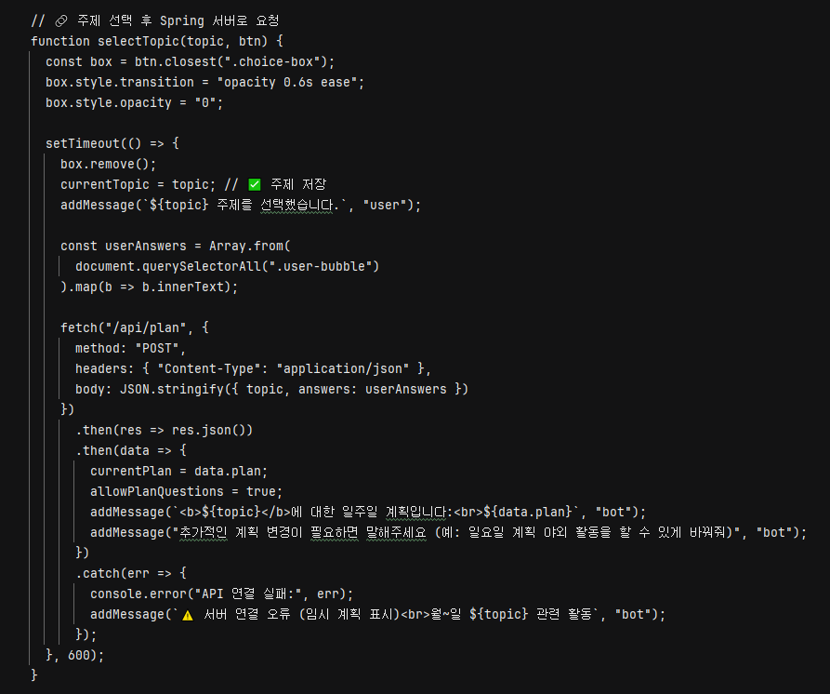
Part 2-3
프론트 엔드
프론트엔드 동작 흐름
세가지 화면 구조 : 메인 / 채팅 화면으로 구성
다크모드 / 라이트모드 전환
UI로직
사용자 답변 입력 -> Flask API 호출
카테고리 점수 누적 -> Chart.js 시각화
GPT요약 텍스트 출력
대화/
분석로직
최종 출력
관심사 Top2 제안 + 선택
선택된 주제 기반 주간 계획카드 제공

Slide 15
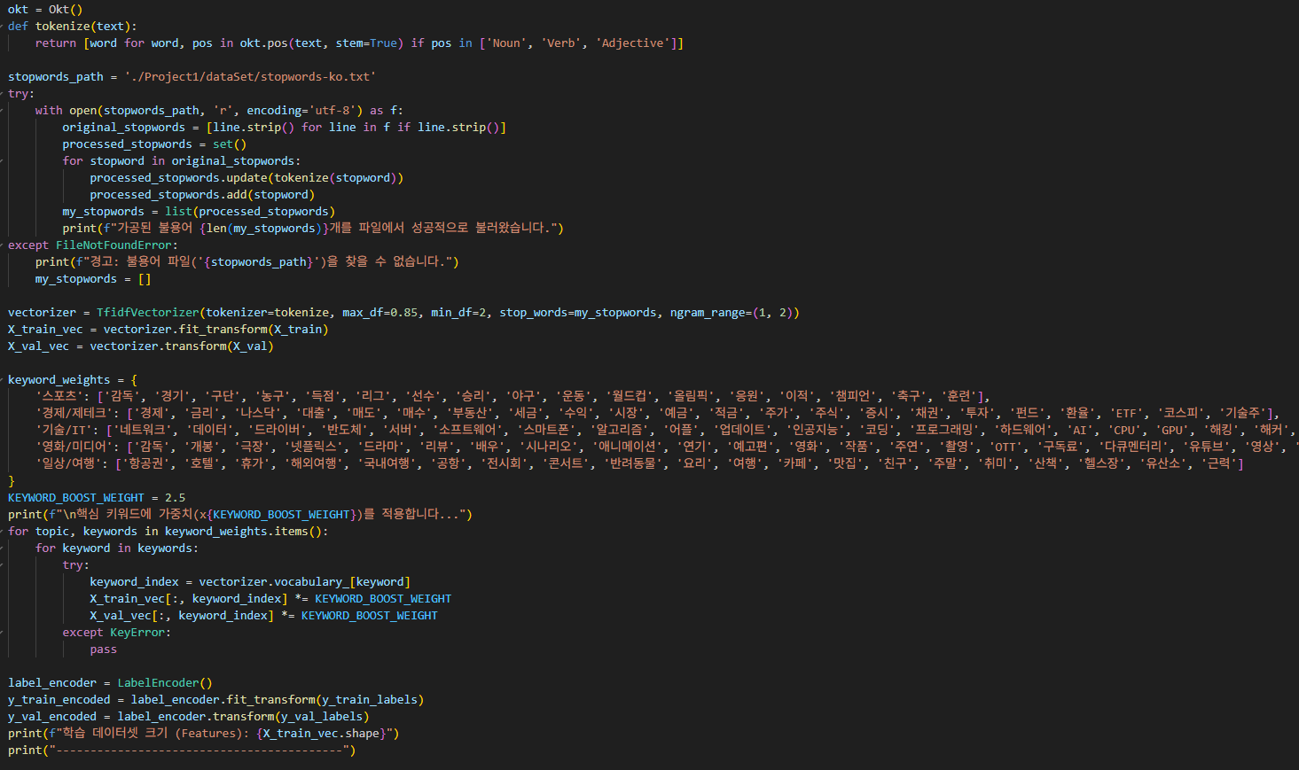
Part 2-4
데이터 전처리
데이터 전처리
한국어 문장을 Okt 형태소 분석기로 명사/동사/형용사로 분리
이를 TF-IDF 기법으로 단어의 중요도를 수치화
N-gram 적용으로 문맥을 반영해 컴퓨터가 이해할 수 있는
벡터로 변환
자연어 처리
커스텀 불용어 사전을 적용해 일반 불용어 처리보다
정교하게 개선
2. Tokenize 함수를 활용해 불용어 목록을 원형
(예 : ‘달리고 있다‘ -> ‘달리다’)로 가공
3. 그 결과, 경고메시지를 줄이고 단어 필터링 성능을 향상
커스텀 불용
사전처리
주제별 데이터 불균형 문제를 해결하기 위해 SMOTE 샘플링 적용
소수 클래스 데이터를 합성해 모든 주제 데이터 수를 균등화(2495개)
결과적으로 모델의 특정 주제 편향을 방지하고 학습 성능을 개선
데이터 불균형 해결

Slide 16
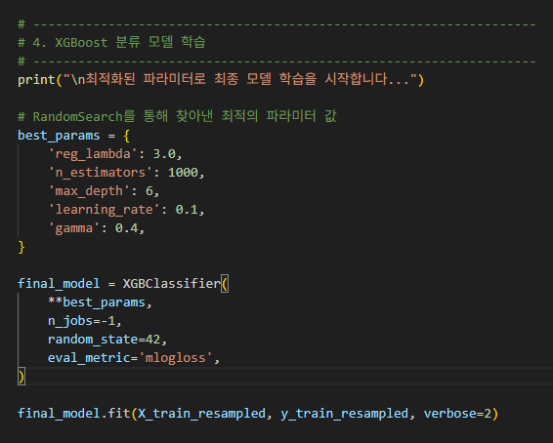
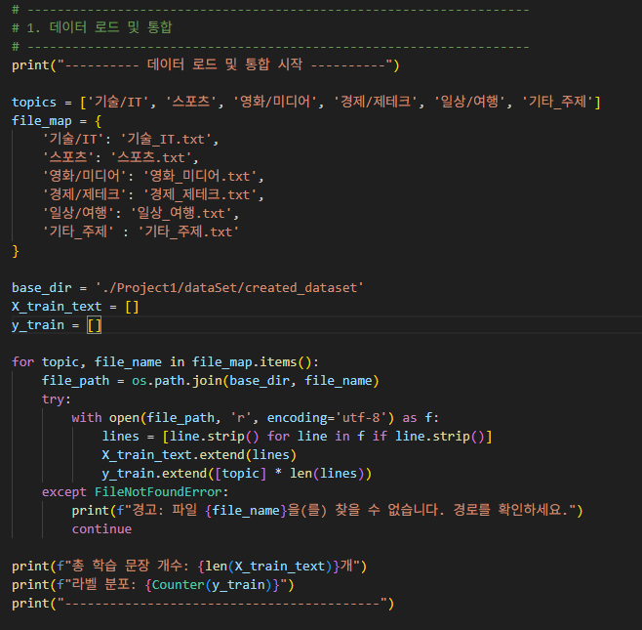
Part 2-5
AI 모델훈련 / 최적화
AI모델 훈련 및 최적화
커스텀 특징
공학
모델 이 혼동하는 핵심 단어들에 가중치(3.0)을 부여
TF-IDF 벡터값을 인위적으로 증폭시켜 단어 중요도를 강조
이를 통해 모델이 해당 키워드를 더 정확히 인식하도록 개선
하이퍼 파라미터
자동 최적화
모델 파라미터 조합을 직접 찾는 대신
RandomizedSerchCV로 자동탐색
2. 최적의 조합을 찾아내여 93% 이상의 성능을 달성
학습 정확도 (98~99%)와 검증 정확도 (93%)를 비교하여 과적합 여부를 점검
2. 단순 훈련성능이 아니라 일반화 성능까지 검증/ 튜닝으로
과적합 제어 진행
모델 성능 검증
(과적합 분석)
학습된 모델, 벡터라이저, 라벨 인코더를 joblib으로 직렬화 해 저장
API 서버에서 매번 재학습 하지 않고 저장된 파일을 불러와 사용
이를 통해 배포와 실행성 효율 확보
모델/도구
직렬화

Slide 17
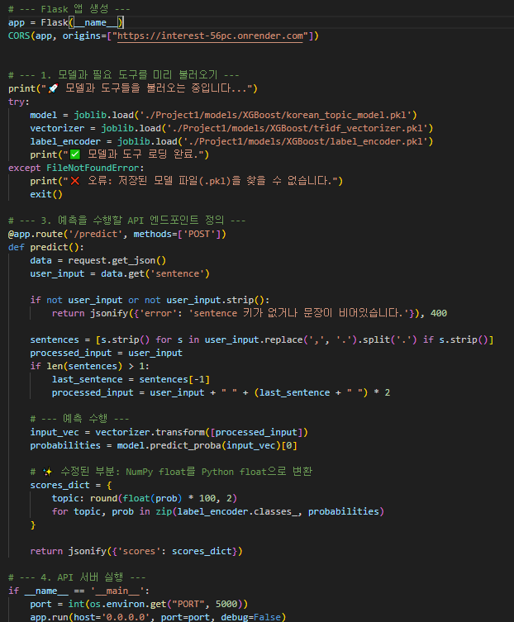
Part 2-6
API 서버 구축
Flask API서버 구축
REST API
엔드포인트 구축
Flask기반으로 /predict 엔드포인트를 구현
사용자가 입력을 JSON형식(sentence)로 받아 처리
Spring Boot와 연동해 실제 서비스 환경에서 호출 가능
모델/도구 로딩
및 예측 로직
학습된 모델 벡터라이저 라벨 인코더를 사전로딩
입력 문장을 전처리 후 벡터화, predict_proba로 확률 예측
결과를 주제별 신뢰도로 변환해 JSON 반환
사진
JSON 기반
API 명세설계
{“scores”: {"주제1" : 확률%,"주제2" : 확률% } 형태로 제공
NumPy float -> python float 변환으로 안정성 확보
API 응답 일관성을 유지해 클라이언트측에서 쉽게 활용 가능
Flask_cors를 이용해 프론트엔드 도메인만 허용
외부 접근을 제한하면서도 배포 환경에서는 안정적으로 동작 보장
CORS 정책 설정

Slide 18
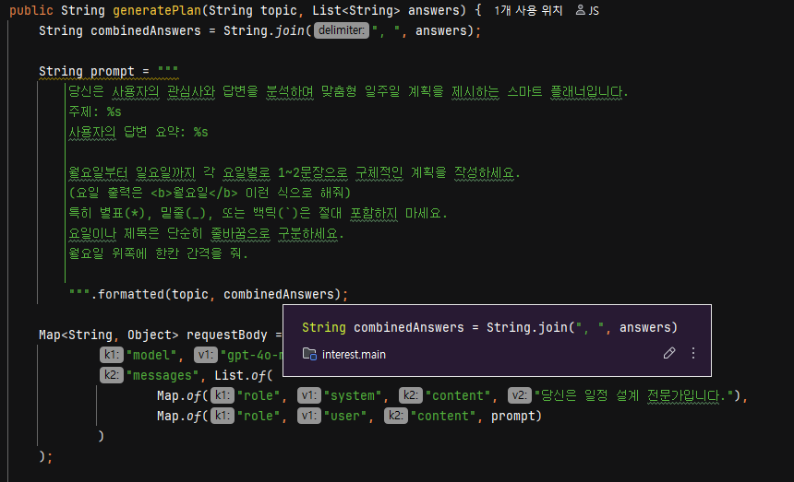
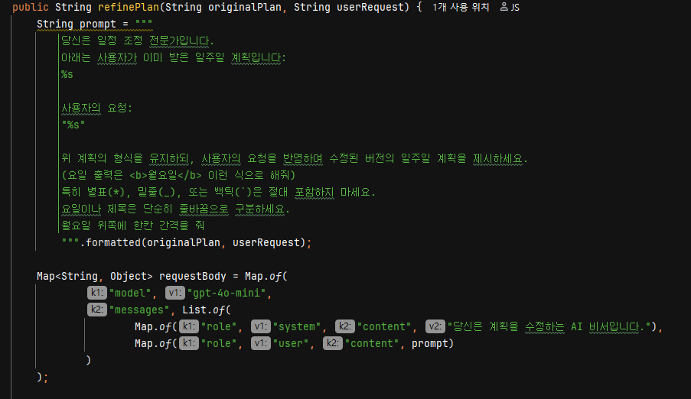
Part 2-6
백엔드 구성
Spring Boot
Spring Boot에서 Flask API 호출
(RestTemplate / WebClient 활용)
2. 사용자 입력 데이터를 Flask로 전달 -> 예측결과 (JSON 변환)
3. 반환된 확률 / 주제를 프론트엔드로 전달
API 연동
응답 처리
로직
getResponse()메소드에서 사용자 입력 메시지 처리
Flask 모델로부터 받은 주제별 확률값을 해석
사용자 대화 흐름에 맞게 메시지 + 추천 주제 조합
generatePlan() 메소드
- 선택된 주제와 사용자 답변을 분석해 맞춤형 주간계획 생성
- 요일별 구체적 액션 제안
2. “계획 설계 전문가” 프롬프트를 통해 일관된 포멧 출력
계획 생성
refinePlan() 메소드
기존 계획(originalPlan) + 새로운 요청(uesrtRequest) 반영
기존 구조를 유지하면서 변경사항 반영
계획 수정

Slide 19

#기술시연

Slide 20

Part 3
실행 및 성과

Slide 21

Part 3-1
기대효과
1
2
개인화된 일정 추천 효과
시간관리 개선
사용자의 답변을 기반으로 맞춤형 주간 일정 제공
관심사에 맞는 활동을 포함시켜 실행 동기 강화
선택된 주제를 중심으로 주간 계획을 자동 설계
일정 추천을 통해 삶의 다양성과 만족도향상
불필요한 활동을 줄이고, 중요한 관심사에 시간을 집중
변경 / 수정 요청에 따라 유연하게 시간 배분 가능
3
관심사별 점수와 순위를 시각화하여 직관적 이해 제공
맞춤형
집중관리 지원
사용자 스스로 관심사 분포와 패턴을 점검할 수 있음
데이터 기반으로 장기적인 라이프 스타일 관리 가능

Slide 22





Part 3-2
향후 발전 방향
데이터베이스 지원
개인화 추천 강화
LLM기반 확장
현재 데이터베이스 연동 기능이 제한적이지만, 추후 안정적인 저장/조회 기능을 강화해 사용자 데이터 관리와 서비스 확장에 활용할 예정입니다
사용자 데이터를 심층적으로 분석하여 개인화 추천 기능을 강화, 각 사용자의 집중 패턴과 선호도에 최적화된 맞춤형 가이드를 제공합니다.
향후 발전 방향은 NLP기반 머신러닝 모델에서 LLM 기반의 딥 러닝 기반으로 더 정교하고 유연하게 단순한 일정 추천을 넘어 사용자에게 맞춤형 계획과 지능적인 피드백을 제공할수 있습니다.

Slide 23

Part 4
마무리

Slide 24
Part 4-1
팀원 소감
IT관련 프로젝트는 처음이라 긴장이 됐지만 다 끝나고 나니 오히려 여러가지 시도해보고싶은 욕심이 생겼다
마지막쯤에 하나를 물면 놓지 않는 도베르만처럼 되어가는 제 모습이 보였습니다.
또 한번 성장하는 좋은 과정이었다고 생각합니다.
실무에서 사용할수 있는 데이터가 쌓인거같아 좋다
첫 팀 프로젝트라 잘 할수있을까 걱정이 컸다.
하지만 팀원 모두 열심히 해줘서 끝까지 완성할 수 있었다.
과정 중 토론과 오류 수정이 이어지며 실무같은 경험을 했다
마무리 했을 때 뿌듯함과 성취감이 컸다.
취업을 준비하는 입장에서 큰 자산이 될 경험이 되었다
양
최
유
박
처음으로 제법 큰 프로젝트를 맡으면서 긴장이 컸다
버튼 링크같은 간단한 기능 외에는 Flask나 API 연결은 처음이었다
중간중간 이게 진짜 될까? 하는 의문이 따라다녔다
그래도 버그를 끝까지 잡아내고 결과물이 나왔을때는 큰 뿌듯함을 느꼈다
이번 프로젝트는 내게 뜻깊은 경험으로 확실히 남았다
익숙하지 않은 기술들을 때문에 부담이 컸었다
코드를 반복해서 읽어보고 작성하면서도 의문이 항상 남았었다
그래도 결국 작은 성과들이 쌓이면서 자신감이 붙게 되었다
완성된 결과물을 봤을때는 그동안의 긴장이 풀렸다
이번 프로젝트는 두려움을 이기고 성장하는 확신을 주었다

Slide 25
Q&A

Slide 26
[ ]
Keyword

Slide 27
감사합니다

